Slide 1
Вольфганг Амадей Моцарт

Slide 2
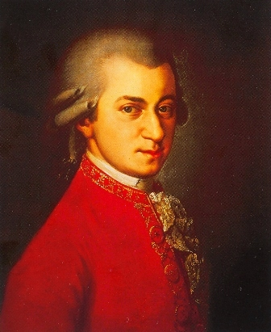
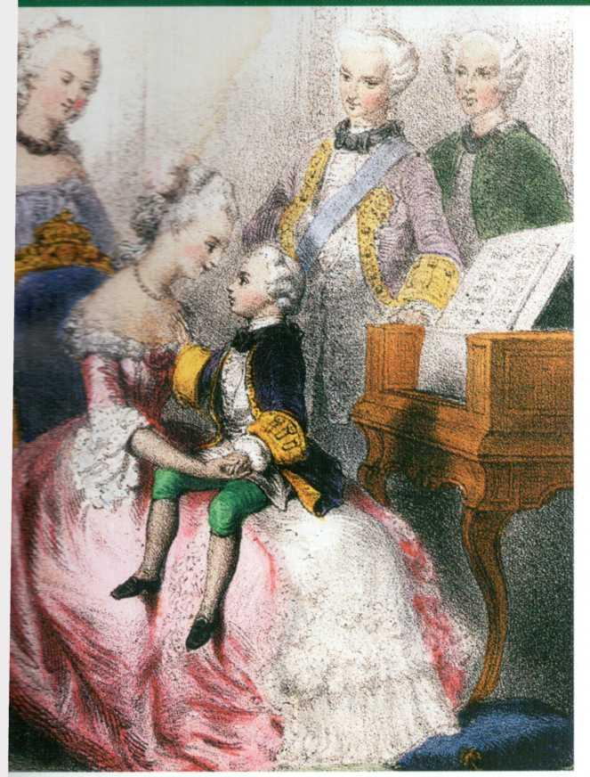
Австрійський композитор, представник класицизму, який уважається одним із найгеніальніших музикантів в історії людства.

Slide 3
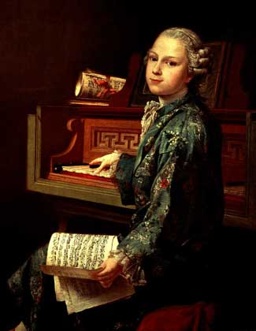
Творчий доробок Моцарта становить понад 600 творів: більш як 50 симфоній, понад 19 опер, велику кількість інструментальних концертів (зокрема 27 фортепіанних), 13 струнних квартетів, 35 сонат для скрипки, Реквієм та багато інших інструментальних та хорових творів.

Slide 4
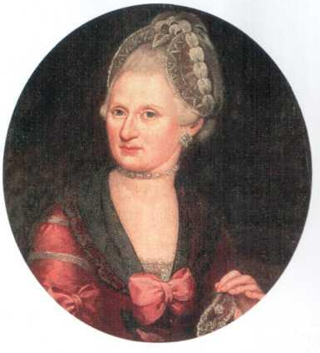
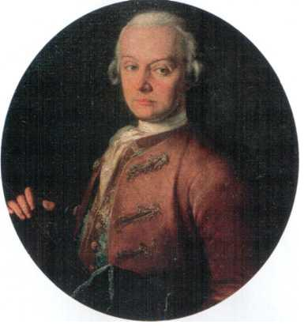
У роки зростання Моцарта його родина здійснила декілька подорожей Європою, під час яких дітей виставляли на показ як вундеркіндів.

Slide 5
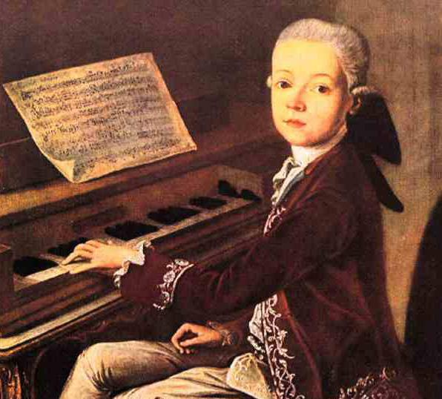
11 квітня 1770 року у Римі він з батьком відвідав суботню месу у Сикстинській капелі, де він почув «Miserere» Аллеґрі, а потім записав цей твір нотами повністю з пам'яті, припустившись лише декількох незначних помилок, таким чином зробивши першу нелегальну копію цієї власності Ватикану, що ретельно охоронялася. Невдовзі, Моцарт був удостоєний аудієнції папи Климента XIV; вражений талантом 14-річного музиканта, папа нагородив його однією з найвищих католицьких відзнак — Орденом Золотої шпори.

Slide 6
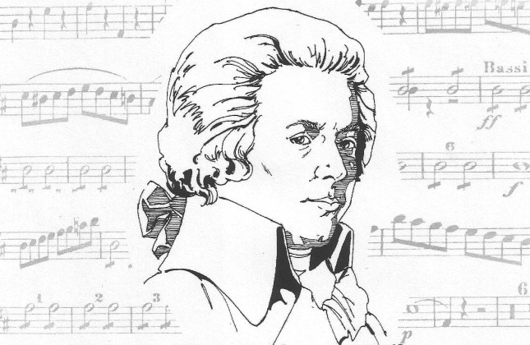
Творчість геніального австрійського композитора Моцарта вражає своєю багатогранністю. Проживши неповних 36 років, він створив безліч творів у всіх існуючих в його епоху жанрах і формах.

Slide 7
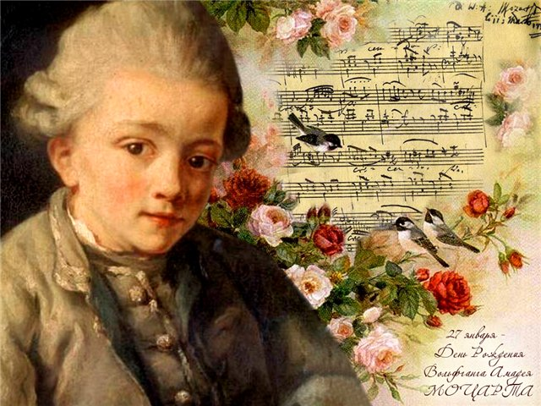
Його симфонії, опери, твори для хору з оркестром, квартети, тріо, сонати, концерти однаково значні і досі вважаються найвищим рівнем музичної думки. Як музикант він синтезував усі досягнення
минулого, довівши до досконалості всі музичні жанри і перевершивши майже всіх своїх попередників.

Slide 8
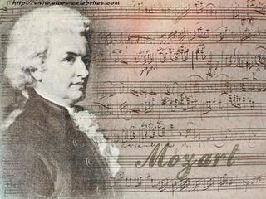
Втілюючи характерні риси віденської класичної школи, Моцарт узагальнив досвід італійської, французької, німецької культури, народного і професійного театру, різних оперних жанрів і ін.

Slide 9
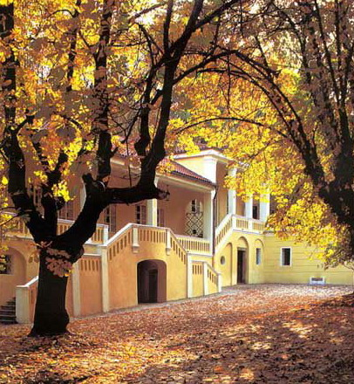
Будинок-музей Моцарта у Празі

Slide 10
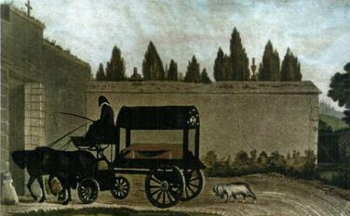
Картина “Похорон Моцарта”.
Картина знайдена в будинку у Бетховена

Slide 11
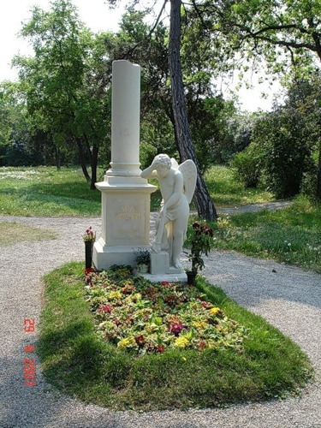
Символічна могила Моцарта.
“Плачущий ангел”

Slide 12
Дякую за увагу!

